Slide 1
2026년 하반기 사업 보고
기획팀 · 테스트용 가상 데이터
‹#›
Notes:
발표자 메모: 인사 후 목차를 간단히 소개합니다.

Slide 2
1. 추진 현황
신규 고객 확보: 목표 대비 85%
제품 개선: 3건 완료
  하위 항목: 사용성 개선
    세부 항목: 화면 응답 속도 20% 향상
서식: 굵게, 기울임, 밑줄, 파랑, 형광펜, 취소선, m², 참고: 예시 링크
‹#›
Notes:
발표자 메모: 수치는 3분기 기준이며 4분기 실적은 추정치입니다.

Slide 3
2. 부서별 실적
구분 | 상반기 | 하반기 | 합계
영업(수정) | 1,200 | 1,450 | 2,650
개발/디자인 | 800 | 950 | 1,750
 | 300 | 420 | 720
품질 | 150 | 180 | 330
합계 | 2,450 | 3,000 | 5,450
‹#›
Notes:
발표자 메모: 개발/디자인은 세로 병합 셀입니다.

Slide 4
3. 분기별 매출
‹#›
Notes:
발표자 메모: 차트는 편집 가능한 PowerPoint 차트입니다(엑셀 데이터 포함).

Slide 5
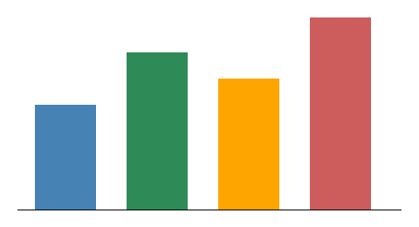
4. 그림과 도형
기획
실행
그룹 A
그룹 B
회전 15°
그림 1. 분기별 매출 추이
‹#›
Notes:
발표자 메모: 기획 → 실행 순서로 클릭할 때마다 나타납니다.

Slide 6
5. 비교
장점
빠른 처리 속도
낮은 비용
단점
초기 학습 필요
호환성 확인 필요
‹#›
Notes:
발표자 메모: 배경색이 다른 슬라이드입니다.

Slide 7
부록
참고 자료
‹#›

Slide 8
숨김 슬라이드 (발표 시 건너뜀)
이 슬라이드는 숨김(show=0) 상태여야 합니다.
‹#›

